Slide 1
المراجعة:أ. جمعه شعيب | الإعداد : امنة ظافر الكتبي- رهف العساف | ترتيب الالعاب و القصص في الرف المخصص | الهدف
الفئة العمرية: 8/9 | مستوى الشدة: متوسطة | فئة الإعاقة : الاعاقة الذهنية | بيانات الهدف
عنوان الدرس :فوضوي حمد فوضوي جدا لا يعيد اعراضه وادواته الى مكانها الصحيح ولا يضع كتبه ودفاتره واقلامه في مكانها المناسب بعد استخدامها بعكس اخته الصغيرة فاطمة فكانت تضع كل شيء في مكانه الصحيح بعد استخدامه وترتب ادواتها وكتبها ودفاترها بشكل منظم في يوم من الايام فاطمة رأت حمد غاضب جدا وسالته ما بك ؟ فاخبرها بأنه لا يجد دفتر الواجبات ولا يجد كتاب العلوم ولديه امتحان به في اليوم التالي فذهب فاطمة الى غرفته لتساعده في ايجادهم فرأت غرفته غير مرتبة ولا يوجد شيء في مكانه الصحيح فاخبرته فاطمة لو انه يعيد ادواته واغراضه الى مكانها الصحيح بعد استعمالها لما وقع في هذه المشكله ولما تعذب في ايجاد كتابه ودفتره وقالت له : هيا بنا نعيد كل شيء الى مكانه المناسب ونرتب الغرفة وبالتاكيد سوف نجد كتابك ودفترك فبدؤا بالترتيب واعادة الاشياء ووضعهت في مكانها الصحيح وعند الانتهاء وجدوا الكتاب والدفتر فرح حمد كثير وادرك خطأه واخبر فاطمة بأنها لن يكرر هذا الخطأ مرة اخرى وسوف يرجع الادوات الى مكانها الصحيح بعد استخدامها وتبقى غرفته مرتبة واشياءه منظمه لكي لا يقع في مشكلة كهذه مرة اخرى واخبرته فاطمه بأنه اذا وضع كل شيء في مكانه المناسب فسوف يوفر الوقت ويجده بشكل اسرع مشاهدة فيديو تنظيف والترتيب الاشياء في مكانها الصحيح (https://www.youtube.com/watch?v=ejzrYUccsF0 ) الأنشطة الصفية: 1- يطلب معلم من الطالب ترتيب الاشياء حسب الركن المناسب في البيئة المدرسية 2- يطلب معلم من الطالب تصنيف الاشياء حسب الركن القصص والركن الالعاب في اماكنهم 3- يطلب معلم من الطالب ترتيب تصنيف الملابس حسب الطقس بارد، حار، ممطر 4- يطلب معلم من الطالب ترتيب الأشكال الى اماكنهم الصحيح لتشكيل صورة الكتكوت وروق عمل A4 5- يطلب معلم من الطالب يضع دائرة على ادوات ركن القصص فقط 6- يطلب معلم من الطالب يضع دائرة على ادوات ركن الالعاب فقط 7-ضع اشارة صح (√)على ادوات ركن احترازات للكورونا واشارة خطا(Ꭓ) على الادوات غير ركن الكورونا |  |  | كتاب الطالب

Slide 2
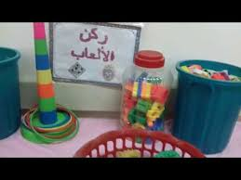
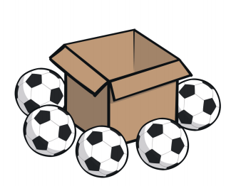
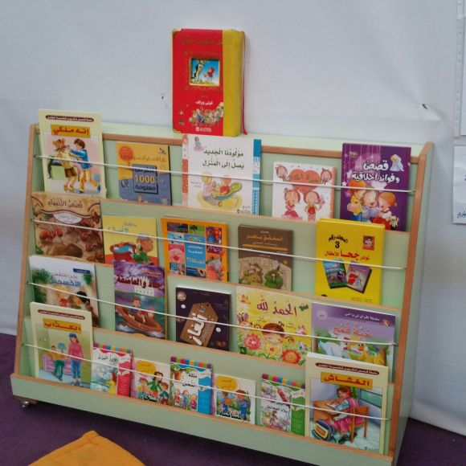
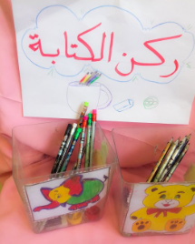
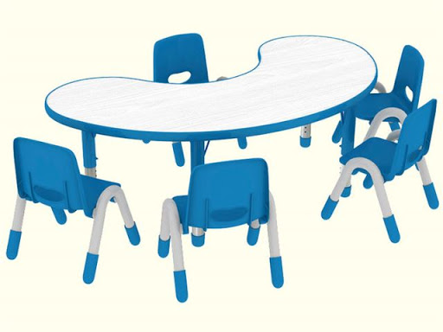
1- ترتيب الاشياء حسب الركن المناسب في البيئة المدرسية

Slide 3
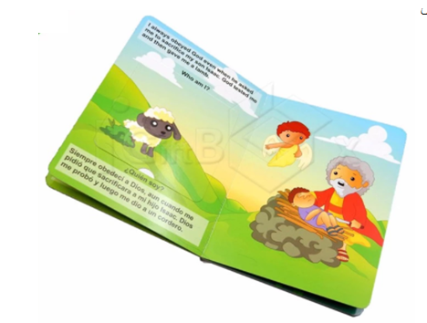
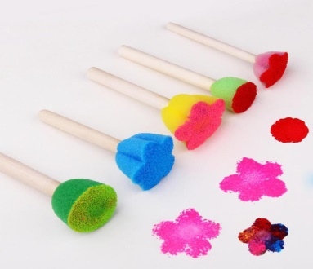
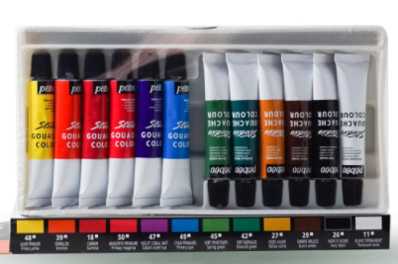
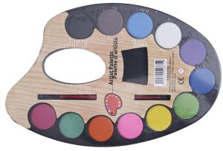
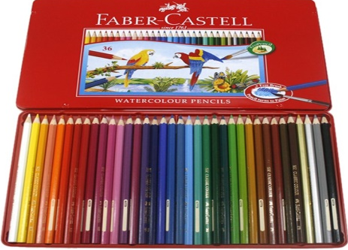
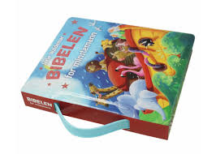
2- تصنيف الاشياء حسب الركن في اماكنهم
ركن الالوان
ركن القصص

Slide 4
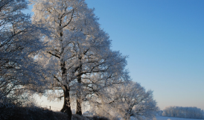
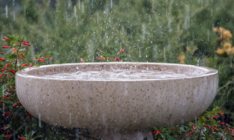
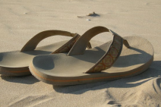
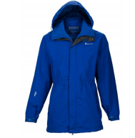
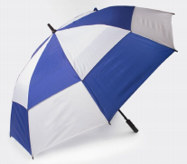
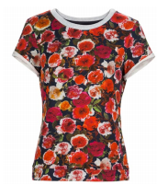
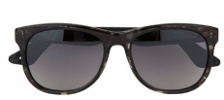
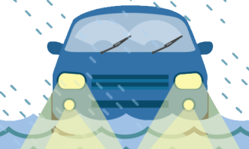
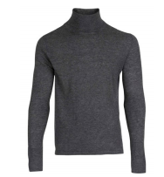
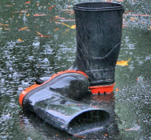
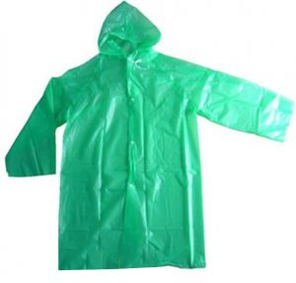
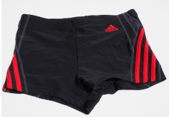
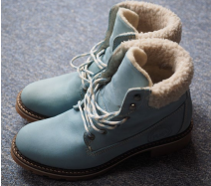
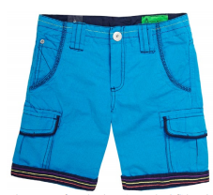
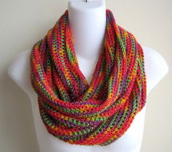
3- فرز ركن الملابس الى اماكنهم حسب الطقس
طقس بارد
طقس دافئ
طقس ممطر

Slide 5
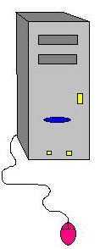
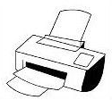
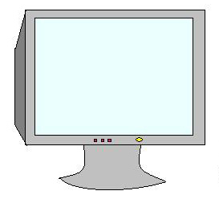
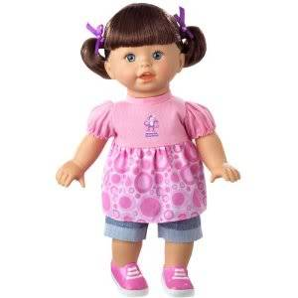
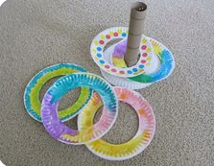
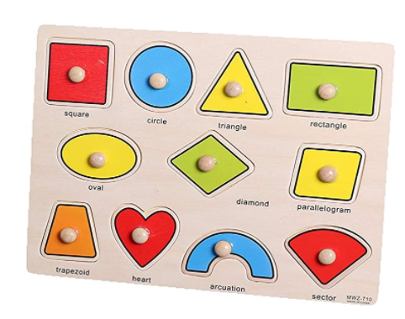
4- تصنيف الاشياء حسب الركن في اماكنهم
ركن الكمبيوتر
ركن الالعاب

Slide 6
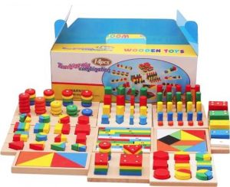
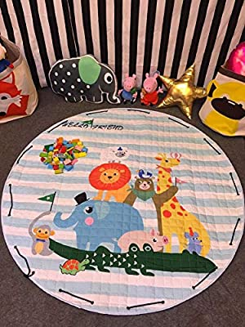
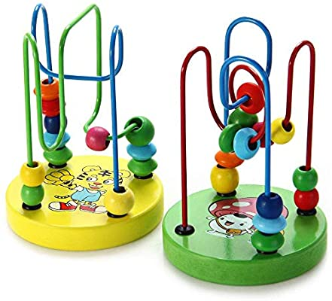
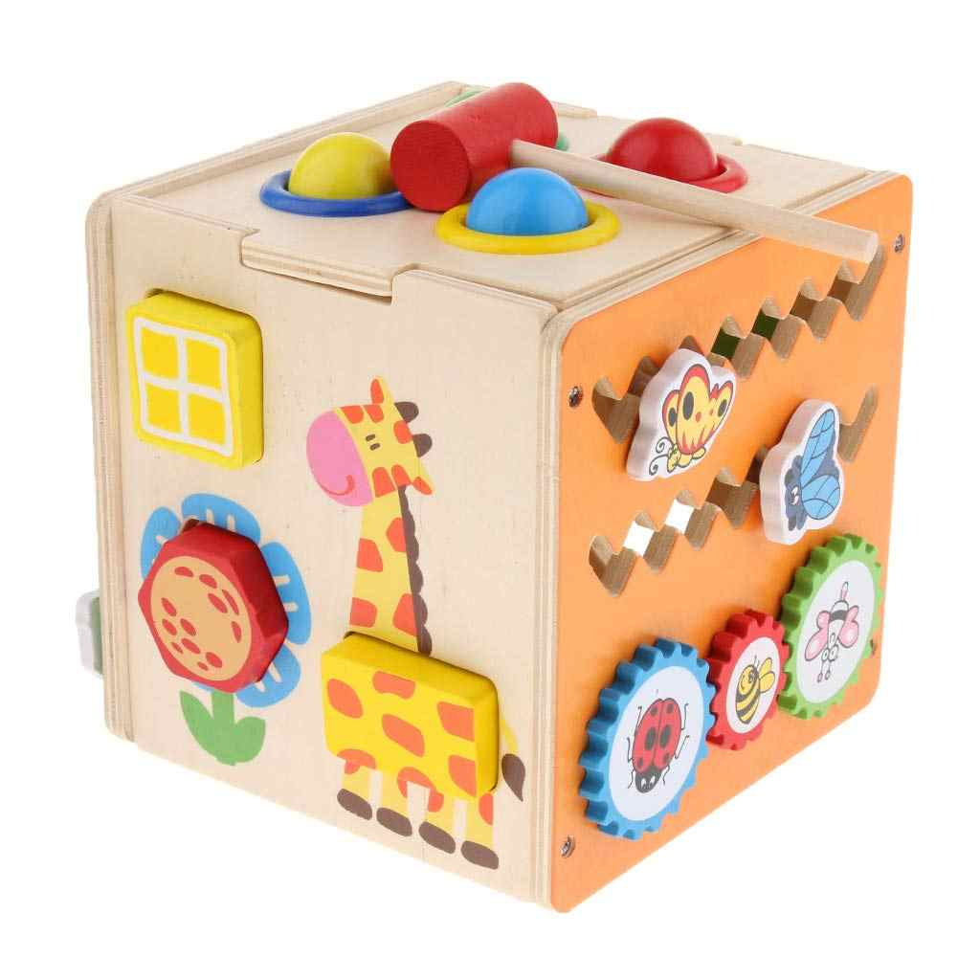
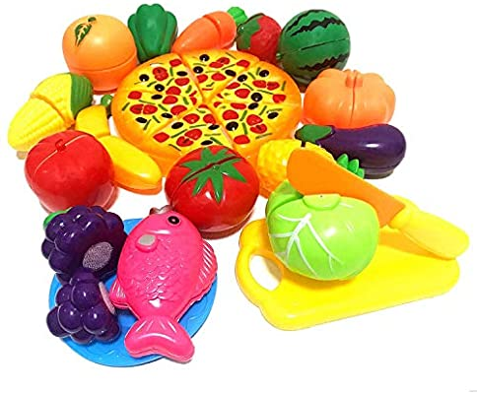
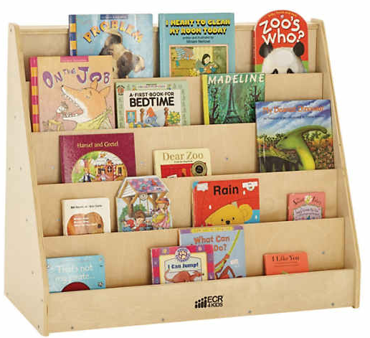
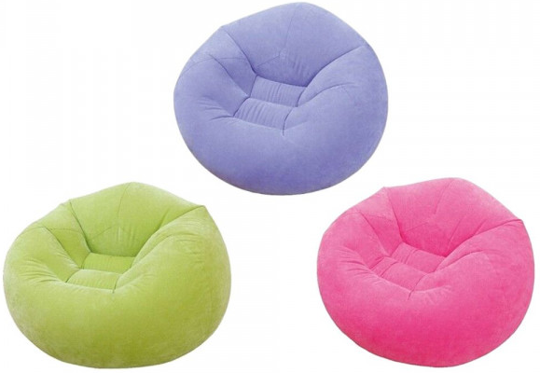
5- ضع دائرة على ادوات ركن القصص فقط

Slide 7
6- ضع دائرة على ادوات ركن الالعاب التعليمية فقط

Slide 8
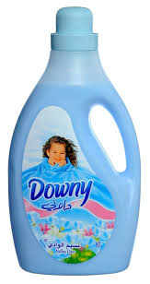
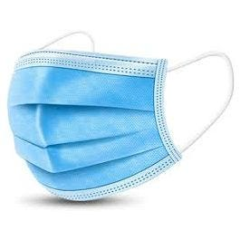
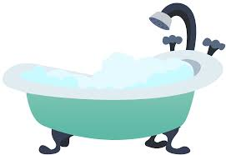
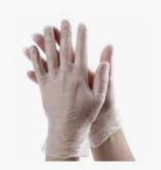
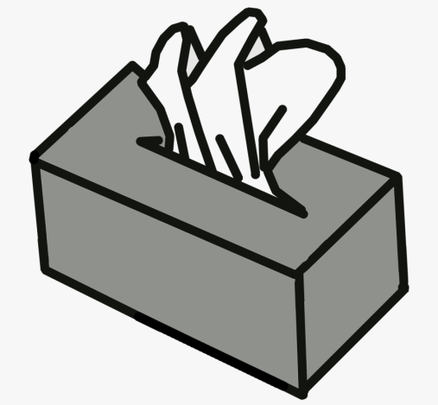
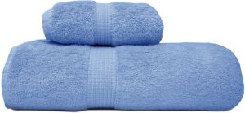
7-ضع اشارة صح على ادوات ركن احترازات للكورونا واشارة خطا على الادوات غير ركن الكورونا
√
Ꭓ

Slide 9
الحصة الدراسية: الهدف الرئيسي: -يستطيع الطالب ترتيب الاشياء حسب الركن المخصص لها 1- قراءة الدرس بطريقة معبرة للطلبة عدة مرات مع الإشارة إلى الصور في كتاب دليل الطالب 2- تشغيل الفيديو الخاص بالدرس في كتاب دليل الطالب 3- تنفيذ التمارين والأنشطة الصفية في كتاب دليل الطالب. النشاط الرياضي: ترتيب ادوات الرياضة الى اماكنهم النشاط الفني: تلوين او رسم ركن ادوات المدرسية او البيئة الصفية نشاط موسيقي: ترتيب ادوات الموسيقى الى اماكنهم | دليل للمعلم
طلب من الاسره على الطالب ترتيب الالعاب غرفته و وضع في ركن المخصص له | الواجب المنزلي
لعبة بجهاز الايباد تنظيف وترتيب ركن ادوات المنزل تطبيق الذكي (get Organized – baby bus) | تمارين الكترونية
متوسط : ان يستطيع الطالب ترتيب ادوات المدرسية حسب الركن المخصص له الجيد: ان يطابق الطالب الاشياء مختلفة حسب الركن مرتفع: ان يطابق ويسمى الاشياء حسب الركن | التقييم

